Slide 1

[제조 데이터 분석과 최적화 - 과제 보고서]
반도체 웨이퍼 결함 데이터셋
전처리 및 정제 보고서
산업인공지능학과 / 2026254019 / 진찬언

Slide 2
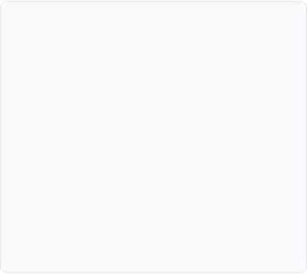
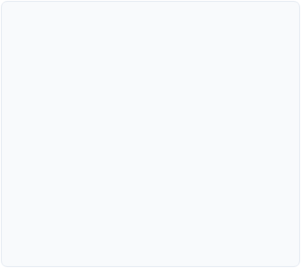
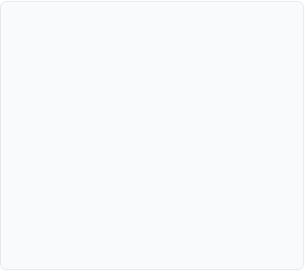



전처리 파이프라인 개요
1. 식별자 제거 및 타겟 분리
2. 범주형 데이터 인코딩
3. 데이터 층화 분할 및 스케일링
단순 일련번호 변수를 제거하여 과적합을 방지하고, 정답 레이블을 분리하여 정보 누수를 원천 차단합니다.
문자형으로 구성된 제조 공정 메타데이터를 기계가 학습할 수 있도록 원-핫 인코딩으로 수치화합니다.
데이터 불균형을 고려한 70:15:15 계층적 분할과, 센서 간 단위 편차를 없애는 표준화 스케일링을 수행합니다.

Slide 3
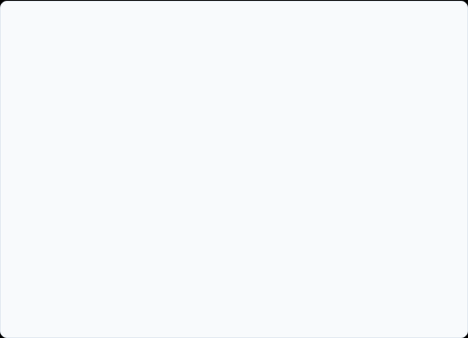
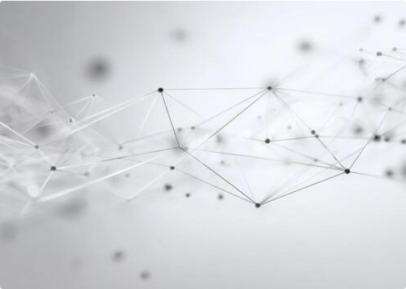
Step 1. 불필요 변수 제거
■
대상 열: `wafer_id` (1열)
■
데이터 의미: 각 웨이퍼를 추적하기 위해 부여된 단순 고유 식별 번호(ID)입니다. 센서나 수율과 통계적 인과관계가 없습니다.
■
정제 기준 및 조치: 기계학습 모델이 단순 일련번호에서 억지 패턴을 찾으려 시도하면 과적합이 발생합니다.
■
결과: 모델의 예측을 위한 독립 변수로서의 가치가 전무하므로, 데이터 셋에서 완전히 삭제 조치하였습니다.

Slide 4


Step 2. 범주형 메타데이터 인코딩
대상 열: `process_step` (8열)
정제 기준: 원-핫 인코딩
의미: 웨이퍼가 산화, 리소그래피, 식각 등 5개의 공정 단계 중 어느 단계에서 수집되었는지 나타내는 핵심적인 문맥 변수입니다.
기준: 공정 단계(예: 식각과 증착) 사이에는 '크고 작음'을 나타내는 서열 구조가 성립하지 않습니다.
만약 단순 숫자로(1,2,3..) 부여할 경우 모델이 값의 크기를 가중치로 오해할 수 있습니다. 따라서 각 공정 단계를 독립적인 이진 열(0 또는 1)로 쪼개는 원-핫 인코딩을 적용하였습니다.
기계학습 알고리즘은 문자열을 직접 처리할 수 없으므로, 이를 수학적 연산이 가능한 수치 형태로 변환하는 과정이 필수적입니다.

Slide 5
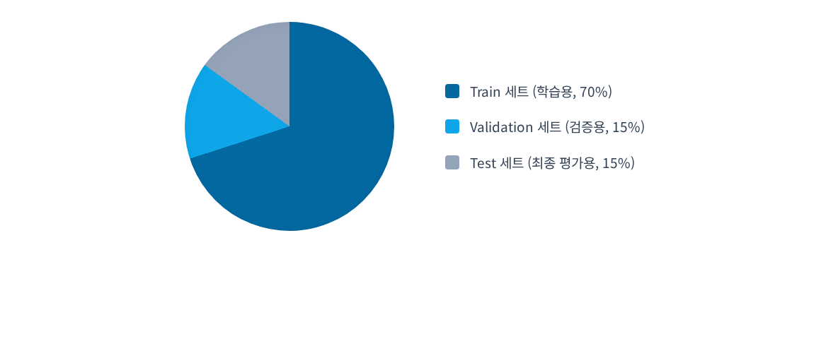
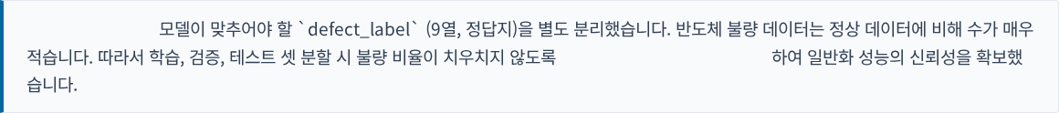
Step 3 & 4. 타겟 분리 및 층화 분할
타겟 및 분할 기준: 모델이 맞추어야 할 ‘ defect_label’ (9열, 정답지)을 별도 분리했습니다. 반도체 불량 데이터는 정상 데이터에 비해 수가 매우 적습니다. 따라서 학습, 검증 테스트 셋 분할 시 불량 비율이 치우치지 않도록 층화 추출(stratify=y)을 적용하여 일반화 성능의 신뢰성을 확보했습니다.

Slide 6
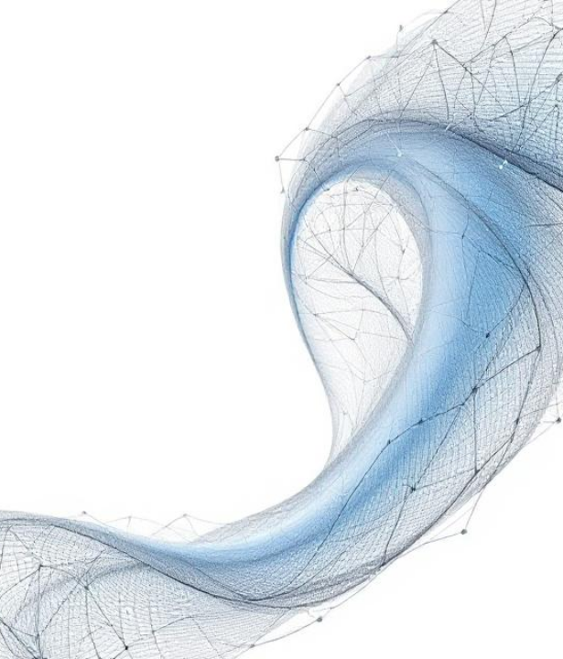
Step 5. 다변량 센서 데이터 표준화
대상: 2~7열 (센서 측정치)
온도, 압력, 전압, 가스 유량 등 각 센서는 크기 단위(Scale)가 다릅니다. PCA, SVM 등의 거리 기반 모델은 값의 편차를 중요도 차이로 오해할 수 있습니다.
이를 방지하기 위해 모든 센서 특징이 평균 0, 분산 1을 갖도록 StandardScaler (Z-점수 표준화)를 적용했습니다.
※ 정보 누수를 방지하기 위해 Train 셋의 기준으로만 Val, Test 셋을 변환했습니다.

Slide 7
데이터셋 컬럼별 매칭 및 정제 요약
컬럼명 (열 번호) | 데이터 카테고리 / 의미 | 전처리 기준 및 기술 | 최종 상태
`wafer_id` (1열) | 고유 식별자 / 예측 인과관계 없음 | 과적합 유발 방지 삭제 | Drop (삭제)
`temperature_c` 외 5개 (2~7열) | 다변량 센서 수치 / 공정 환경 변수 | Z-점수 표준화(StandardScaler) 적용 | 스케일링(Scale) 완료
`process_step` (8열) | 공정 메타데이터 / 제조 단계(카테고리) | 서열 오해 방지 원-핫 인코딩 적용 | 독립 이진 열로 분할
`defect_label` (9열) | 타겟 변수 / 최종 불량 여부 (0, 1) | 정보 누수 방지용 (X/y 분리) 및 층화 분할 | 정답지(y) 분리 보존

Slide 8


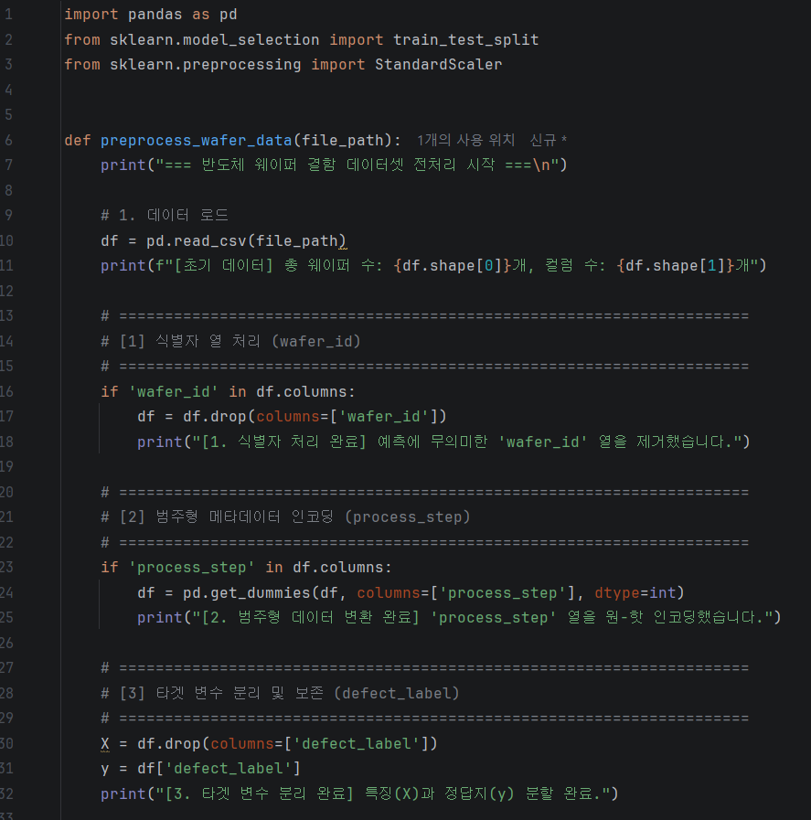
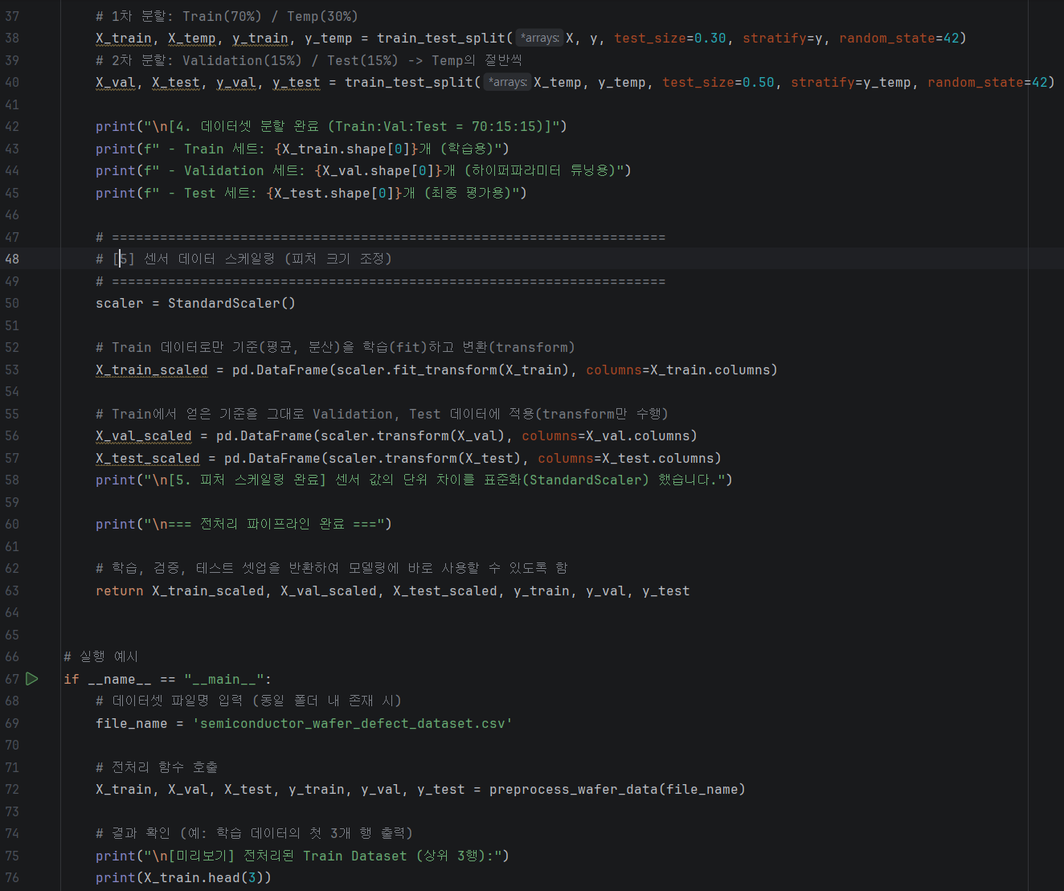
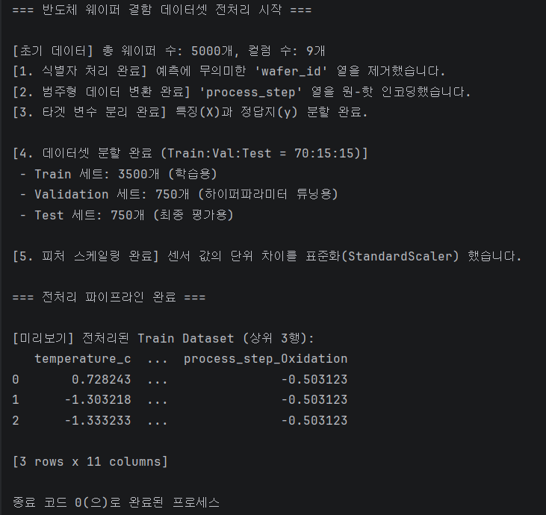
💡 결론 및 모델링 준비 완료
엄격한 5단계 전처리 파이프라인을 거쳐, 단순 텍스트와 스케일이 제각각이던
원시 데이터를 기계학습 알고리즘에 즉각 투입 가능한 완벽한 매트릭스로 변환했습니다.
본 정제 데이터는 향후 진행될 지도학습 기반 결함 분류 및 비지도 이상 탐지 연구의 신뢰도 높은 토대가 될 것입니다.

